Slide 1

¿Para qué sirven los datos ?
¿Qué es el Big Data?
¿Qué es la Data Science ?

Slide 2
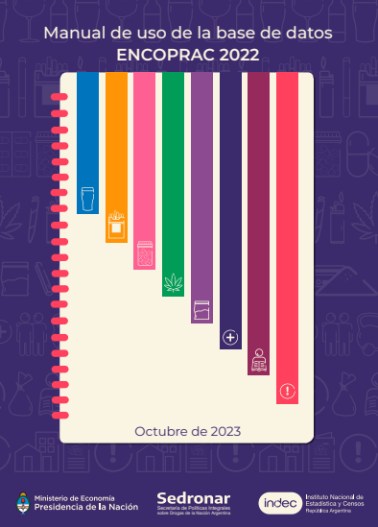
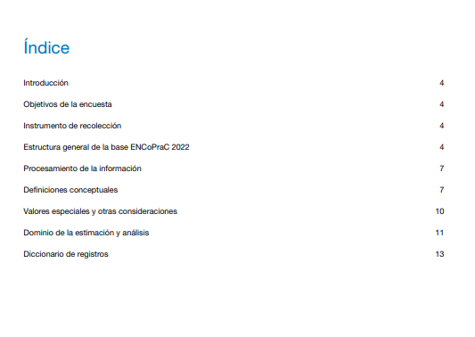
En las sig. Imágenes ,veremos en que se pueden usar
los datos y la Ciencia de Datos
La fuente de este documento es una base de
datos ,que crea el I.N.D.E.C en Argentina , Consumo de Sustancias del 2022
publicada el 10/2023

Slide 3
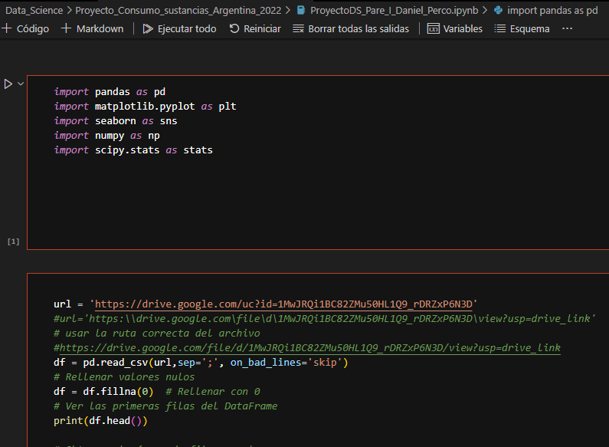
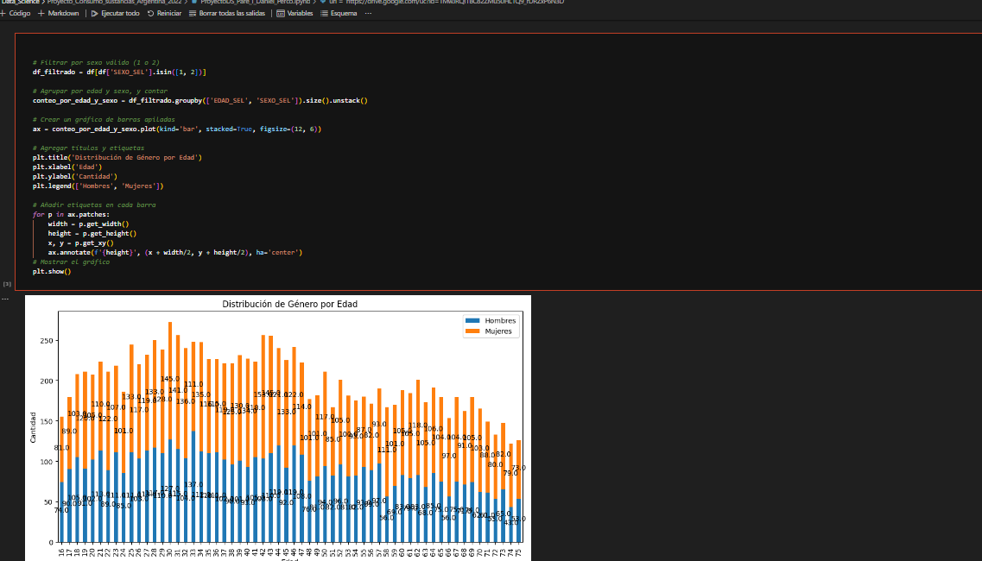
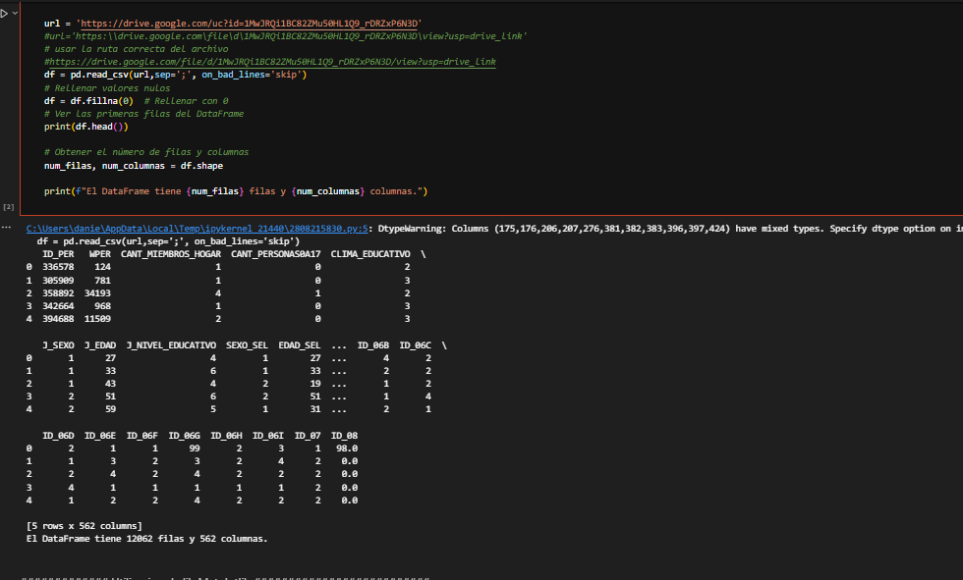
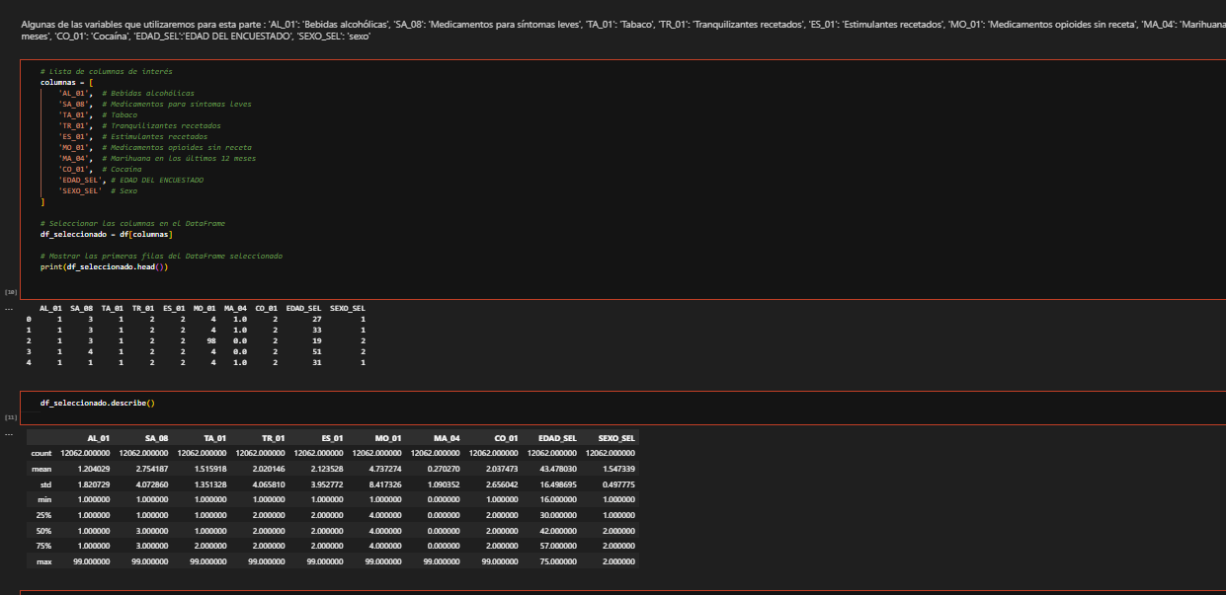
A esta Base de Datos , le aplicamos técnicas del Data Science
y Data Analytics , además de Herramientas como Python,
SQL

Slide 4
Pero después de aplicar la técnica, tendremos
que ver a quien le vamos a dirigir el informe ,
recientemente ,vi alguna publicación que indicaban,
colocar gráficos especiales ,porque la gente no distingue ,
entre un gráfico de barras o un gráfico de “tortas” .
Acá difiero ,de esas publicaciones , yo digo :
“…Cual es el valor agregado de un Data Analytics o Data Science Engineer …”, solo aplicar un código de Python …
Me parece muy denigrante , después de adquirir tanto conocimiento ,en Matemáticas, Estadísticas ,Software ,etc.,
reducirnos a solo eso ….
Creo debemos realizar nuestro análisis , y ahí sí , saber dirigirnos ,si el informe es para el público en general,
o para alguien , con ciertos conocimientos que pueden
Tomar decisiones que modifiquen estas métricas …

Slide 5
En las próximas imágenes ,mostraremos algunas
conclusiones ,que no se ven mucho en los
medios de comunicación , ya sea por algún interés comercial ,muchas empresas farmacéuticas o de
venta de bebidas alcohólicas ,son importantes sponsor
de diferentes empresas de los medios de comunicación
masiva

Slide 6
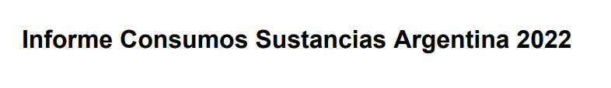

Informe By Daniel Perco
Data Analytics/ Science Engineer
Obs : Este es un primer resumen ,de lo que se puede extraer de una base de datos ,confiable

Slide 7
¿Cuál piensa usted es la sustancia mas
consumida por la sociedad en la Argentina ?
¿La cocaína ?
¿La marihuana?
……?
En la próxima imagen se lo presento …

Slide 8
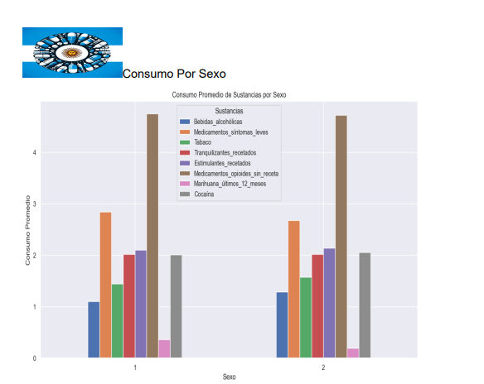
Medicamentos de libre Comercialización

Slide 9
¿Qué es lo más consumido
diariamente ?

Slide 10
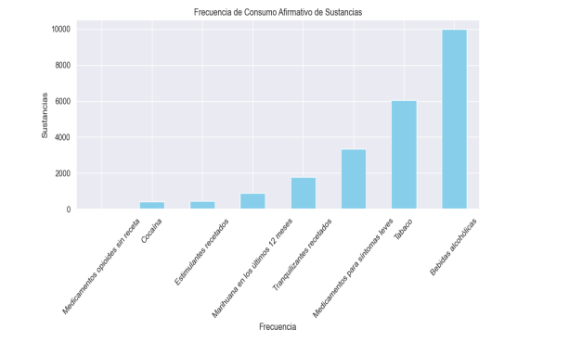
1-Bebidas Alcohólicas
2- Medicamentos sin receta

Slide 11
¿Cuáles son los rangos de edades de mayor
consumo?
¿Cuáles son las sustancias más consumidas
por estas edades ?

Slide 12
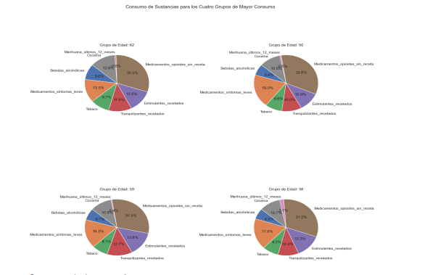
1- el mayor consumo es a partir de los 38 años
2- la sustancia más consumida ,Medicamentos sin Receta

Slide 13
¿Cómo es el consumo de Medicamentos
en General ?

Slide 14
